Slide 1
深耕快消品供应链
谋求B2B电商新发展
中国领先的快消品供应链电子商务平台
分享人：掌合天下物流总监罗锐

Slide 2
传统快消品供应链条
三方物流
自营车辆配送
厂商
多家一级代理商
多家
分销商
超市终端
消费者
三方物流
Notes:
传统快消品供应链条。
厂商通过第三方物流到达多家一级代理商。一级代理商再次配送到分销商；分销商通过渠道向终端铺货，最后到达消费者手中，中间层层分级。

Slide 3

传统快消品供应链痛点
供应链层层分级，中间渠道过多
供应链层层压货，资金压力增大
小店商品结构、运营不科学
经销商渠道掌控力缺乏
终端毛利率构成不科学
Notes:
1在传统渠道中，品牌商、经销商、终端层层分级，中间渠道过多，导致信息流通不畅。
2为了完成销售业绩，层级之间产生博弈，压货严重，导致资金紧张。市场信息断裂，导致经销商要货和厂家生产安排不合理，产生货品滞销，库存占压资金增加。
3经销商所拥有渠道水平层次不齐，在科学管理及掌控上缺乏；
4终端毛利率构成往往依靠店主经验，根本就不科学；
5.小店对商品的结构以及运营没有科学的工具。

Slide 4


整条快消品供应链B2B+O2O解决方案专家
掌合商城
掌合金融
掌合云工厂
掌合便利
掌合物流
Notes:
由快消品供应链引出公司旗下五大子品牌。

Slide 5
掌合天下之于快消品供应链的价值
供货商与超市的桥梁
全方位的供应链金融服务
厂商与经销商分销工具
智能化生活服务中心
一站式物流服务, 同城共同配送新生态!
全年无休的线上糖酒会
Notes:
掌合天下之于快消品供应链的价值

Slide 6




掌合天下——将“互联网+”思维完美应用
厂商、供货商、终端互联网专业支持，改造升级
地方政府电商产业园、电商项目专业运营
严控产品质量，为终端提供安全优质产品
传统供应链从业者互联网思维培养
Notes:
掌合天下之于供应链产业的支持：将“互联网+”思维完美应用

Slide 7
掌合天下未来B2B路布局
掌合金融
厂商
掌合便利
掌合商城
掌合云工厂
经销商
掌合物流
Notes:
掌合天下未来B2B路布局（一体两翼）；
思路：掌合天下以掌合云工厂为纽带结合厂商、经销商在商城、便利店的布局。

Slide 8
掌合天下2017年供应链布局
仓储
物流
Notes:
2017年在供应链层面战略布局和建设：仓储、物流。
1.掌合物流以掌合天下平台为依托，打造线上、线下一体化、多元化、一站式的云仓储物流配送平台。
2.物流将打造城际物流（拟与国内专业的公司合作，如中国物流等），同城物流（依托掌合天下服务站，整合有效资源建设）

Slide 9



掌合天下自主研发仓储+物流系统
（OMS）
（TMS）
厂商、经销商、掌合便利、掌合云工厂、掌合商城线上线下订单的完美互通，实现云仓及物流的完整数据链条处理。
解决云仓订单至终端精准、快速的物流配送。
（WMS）
（ERP）
掌合物流司机端
定位于服务站，整合区域供货商资源，开展线上线下一体化的仓配服务。
定位于供货商，打通平台库存，解决供应商线上线下一体化的管理困扰。
Notes:
掌合物流通过“链仓管仓储管理系统（WMS）” 、链仓管司机端（虎贲APP）、“易仓管进销存管理系统（ERP）” 、易仓管移动端（物宝通APP）的系统组合，连接掌合商城、配送中心、供货商、业务员、驾驶员和超市，打造线上线下一体化的供应链解决方案。

Slide 10

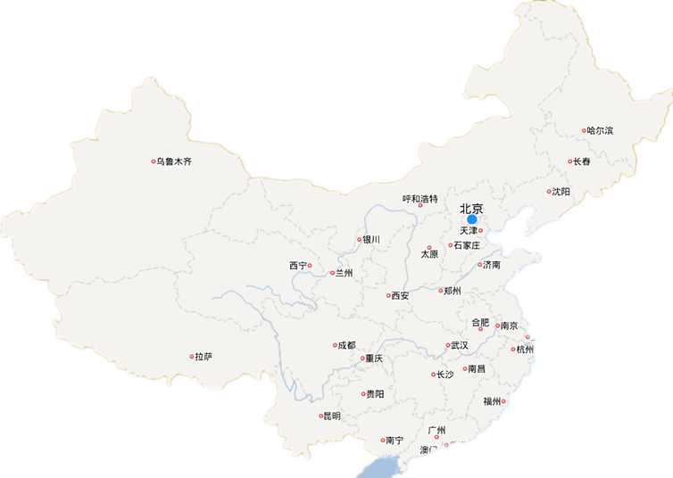






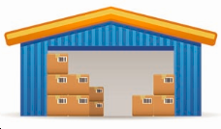




掌合天下云仓发展
DC
RDC
RDC
RDC
RDC
RDC
RDC
Notes:
掌合物流依托掌合天下B2B+O2O的平台生态，同时以强大的云技术与研发，前期通过6个RDC、1000个DC/FDC，在云商城、工厂、便利、厂商、经销商、终端超市之间构筑起了覆盖全国1000多县市级的云仓体系。

Slide 11

THANKS！

